Slide 1


Johannes Köck
koeck@mail.muni.cz
SoSe2019
3. Einheit
29. 03. 2019

Slide 2

Heutige Einheit
Verbesserung/Besprechung der Hausaufgabe
Wiederholung (Planung Unterricht)
Beenden: Fertigkeit Lesen
Literaturdidaktik
Besprechen Teilnahme Tagung (6. April)
Zitronen-Herzenstexte (Didaktisierungsvorschläge)

Slide 3

Wünsche
- Motivation
- Literaturdidaktik (heute)
- Film im Unterricht
- Grammatikvermittlung
- Wortschatzvermittlung
- Fertigkeiten (Lesen)(heute)
- Methoden des Fremdsprachunterrichts
- Lehrwerkanalyse
- Fehlerkorrektur
- Stundenplan – Aktivitäten (Wiederholung)

Slide 4

Wiederholung

Slide 5

Exkurs: Stundenplanung
Institutionelle Vorgaben
Lehrplan – Curriculum
Lehrsituation
Prüfungsbestimmungen
TeilnehmerInnenzahl

Slide 6

Pädagogische Zielsetzungen
Selbsttätigkeit
Selbstbestimmung
Interaktion
Binnendifferenzierung
Dokumentation
Lernfortschritt

Slide 7
LERNZIELE -LERNZIELBEREICHE
Die TN können in einem Restaurant etw. bestellen (Fertigkeiten)
Die TN wissen, wann bei den Wechsel-Präpositionen ‚in’ und ‚auf’ der Dativ bzw. der Akkusativ verwendet werden (Kenntnisse)
Kenntnisse Die TN zeigen Bereitschaft, die eigene Vorstellungs- und Erfahrungswelt (durch Beschäftigung mit anderen Kulturen zu modifizieren. (Haltungen)

Slide 8
Lernziele beziehen sich auf
Fertigkeiten, d.h. die Lernenden sollen nach der Unterrichtseinheit etwas können, was sie vorher noch nicht konnten.
Kenntnisse, d.h. die Lernenden sollen nach der Unterrichtseinheit etwas wissen, was sie vorher noch nicht wussten.
Haltungen, d.h. die Lernenden sollen nach der Unterrichtseinheit etwas fühlen oder wollen, was sie vorher noch nicht fühlten oder wollten.

Slide 9
Grob- Feinziele
Feinziele (erlauben eine eindeutige Bestimmung)
Beispiel 1: Die Lernenden können drei verschiedene Grußformen beim Begrüßen und drei Grußformen beim Verabschieden nennen
Beispiel 2: Die Lernenden können diese Grußformen pragmatisch korrekt verwenden

Slide 10
Hausaufgabe
Formulieren Sie EIN Grobziel und ZWEI Feinziele zu folgenden Themen:Nach dem Weg fragen (A1)Akkusativ (A1)Wohnen (A2)Perfekt (A2)Beruf (B1)Umwelt (B1)

Slide 11

Spannungsverhältnis
Besteht zwischen welchen Punkten (2-er Gruppen)???

Slide 12

Planung Spontanität
Kreativität Festlegung
Entscheidung durch Lehrende Lernende
Zielorientierung Prozessor.
Stoff im Vordergrund Lernende im Vordergrund

Slide 13
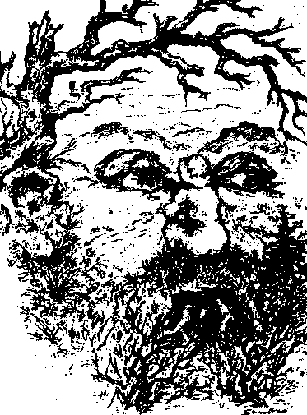
Wahrnehmen und Lesen

Slide 14
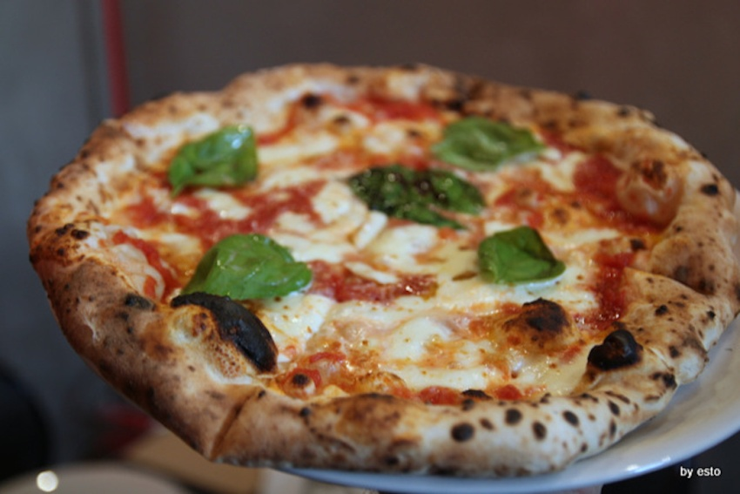
WISSENSGRUNDLAGEN FÜR DAS VERSTEHEN
Weltwissen
Kenntnis des Sprachsystems: Sprachwissen
Kenntnis des sprachlichen Kontextes: was wurde früher gesagt, was wird noch gesagt?
Persönliches Wissen: Kenntnis der Situation(Umgebung, Personen)

Slide 15

WAS HEISST LESEN/REZEPTION IM FSU?
Bedeutung identifizieren
Wissen aktivieren
Zusammenhänge finden (Bekanntes mit
Unbekanntem verknüpfen)
Sinn geben

Slide 16

LESEN
Ist ein Mittel zum Fremdsprachenerwerb
erfolgt durch Input
führt zu Autonomem Lernen
ist ein Prozess von Wahrnehmen und Verstehen,
der Wahrnehmung geht die Identifikation einer Bedeutung voran
ist ein aktiver, geistiger, mentaler Prozess
ist interaktiv .Interaktion zwischen einkommenden Daten und
vorhandenen Kenntnissen (bottom up – top down)
Textschwierigkeit keine objektive Größe

Slide 17
LESEN FUNKTIONIERT DURCH
Hypothesen bilden auf Grund vorhandenen Wissens
Anwenden von Strategien:
Auswählen–Weglassen
Verallgemeinern–Verbinden
LESEN ist kein passiver, sondern ein sehr aktiver Vorgang
„Kilometer machen“ (Westhoff)

Slide 18
Auswahl Texte: Lernenden-Bezug
Rücksichtnahme auf individuelle Kenntnisse,
Vielfalt der Kontextbezüge,
interessante Texte, Neues oder Bekanntes in verfremdeter Form,
an Vorwissen anknüpfen,
Mitspracherecht bei der Auswahl von Texten.

Slide 19
Textbezogene Kriterien
es sollten bevorzugt authentische Texte sein,
natürliche Komplexität, d.h. das Nebeneinander von komplexen
und einfachen Sätzen,
Themenvielfalt,
ästhetische Gestaltung,
Ausgewogenheit in der Länge,
jede Textart ist für den Einsatz im FSU geeignet.
Textsortenvielfalt!

Slide 20
Lernzielbezogene Kriterien
man sollte nie zu viel mit einem Text erreichen wollen,
Texte sollten nicht (nur) als Impulsgeber benützt
werden, sondern das Hauptziel ist die Sinnentnahme,
Techniken und Strategien der Sinnentnahme anwenden.

Slide 21
Authentische Texte
haben eine Intention / Funktion,
d.h. sie wollen etwas mitteilen
haben einen Adressaten in der Realität
haben eine bestimmte Form („Lay-out“)
haben eine für die Textsorte charakteristische Sprache/ charakteristischen Stil

Slide 22
Zeitungstexte
Literarische Texte
Werbetexte / Prospekte / Plakate
Hinweistafeln / Aufschriften /
Verordnungen
Formulare
Fahrkarten / Fahrpläne
Speisekarten
Inserate / Anzeigen
Graphiken / Statistiken / Tabellen
......................................................

Slide 23
WIE WERDEN TEXTE GELESEN?

Slide 24
LESEZIELE UND LESESTILE
Überlegen Sie sich zwei bis drei Textsorten.
Mit welcher Absicht, zu welchem Zweck (Leseziel) lesen Sie diese?
In welcher Art und Weise, also wie (Lesestil)lesen Sie die Texte?

Slide 25
Leseinteresse: Worum geht es?
Leseziel: sich einen Eindruck verschaffen
Lesestil: Orientierendes Lesen
Überblick über Text und Textinhalt. (Überschriften, Abschnitteinteilung),
bei Lesetexten sind u.U. Visualisierungen hilfreich).

Slide 26
Leseinteresse: Was ist wesentlich?
Leseziel: das Wesentliche erfassen
Lesestil: Kursorisches Lesen:
Man folgt dem Textaufbau und versucht die wichtigsten Aspekte des Inhalts zu erfassen.

Slide 27
Leseinteresse: Was interessiert mich?
Leseziel: die relevante Information herausfinden
Lesestil: Selektives Lesen:
Hier wird nach bestimmten Informationen oder/und
Zeichen, wie Namen, Zahlen etc. gesucht.

Slide 28
Leseinteresse: Jedes Detail ist wichtig
Leseziel: genaues Wissen
Lesestil: TotalesLesen:
Verstehen möglichst aller Informationen, jedes Detail
wird gelesen

Slide 29
Leseinteresse: Eine (kritische) Auseinandersetzung
Leseziel: Eine Auseinandersetzung mit dem Text
Lesestil: Argumentatives Lesen:
Eine intensive (kritische) Beschäftigung /Auseinandersetzung mitdem Textinhalt über den Akt des Lesens hinaus

Slide 30
Leseinteresse: Ästhetischer Genuss
Leseziel: Unterhaltung, Freude
Lesestil: Ästhetisches Lesen:
Ein Text wird ohne „Absicht“ gelesen.

Slide 31
ANALYTISCHES LESEN
Suche X im Bereich von:
Lexik
Syntax
Semantik
Pragmatik
Morphologie

Slide 32
LESEFLÜSSIGKEIT ERWERBEN
durch gemeinsames und schnelles Lesen
Methode: Chorlesen

Slide 33
VORKENNTNISSE MOBILISIEREN
durch Antizipieren
Methoden:
Lückentext
Lückendiktat (Klopfdiktat)
vom Titel aus
vom Bild aus

Slide 34
ANTIZIPIEREN vom Titel aus
ZEUGE Dieter
Worum könnte es in der Geschichte gehen?
Nennen Sie 3-4 Dinge, von denen Sie glauben, dass sie in der Geschichte vorkommen könnten

Slide 35
STRUKTURMERKMALE BEWUSST MACHEN
durch das Erkennen von Aufbauprinzipien und Erzählstrukturen von Texten
Methoden: Textrekonstruktion (Textpuzzle):
schriftlich und mündlich
Story Board
Textskelett

Slide 36
SINN KONSTITUIEREN
Globalaussagen von Texte erfassen:
Text – Titel zuordnen
Wichtiges von Unwichtigem unterscheiden: Bausteine einer Geschichte vorgeben
– ordnen lassen
(Plot-Struktur), Vergleich mit dem Ausgangstext (Expandieren)
Wichtiges von Unwichtigem unterscheiden:
informationsreiche Elemente auswählen lassen: aus Stichworten
– neuer Text (Reduzieren Expandieren)

Slide 37
LESEN ÜBERPRÜFEN
falsch –richtig
zuordnen: Was passt zusammen?
Multiple Choice
Durch Überprüfen lernt man NICHT lesen!!!

Slide 38
Erfahrungen mit Literatur im eigenen Fremdsprachenunterricht
Was sind Ihre ersten Assoziationen?
Welche literarischen Texte wurden in Ihrem FU verwendet?
Wie wurde mit den Texten gearbeitet?
Welche Aufgaben?
Wer hat die Texte ausgewählt? Inwiefern waren Sie als Lernende einbezogen?
Ab welchem Sprachniveau wurde Literatur eingesetzt?
Tauschen Sie Ihre Erfahrungen (als Lernende und/oder als Unterrichtende) in der KG (4 Personen)aus und halten Sie dann auf einem Plakat fest:
Welche Schlussfolgerungen ziehen Sie für die Arbeit mit Literatur im DaF-Unterricht?
Formulieren Sie 5 goldene Regeln!
Welche Fragen stellen Sie sich?

Slide 39

naturgedicht
heu
see (Ernst Jandl)
Schreiben Sie ein küchengedicht, meergedicht, marktgedicht, frühstücksgedicht …
„chinesisches/spanisches/romantisches/kritisches/… naturgedicht“.
Suchen Sie ein Bild, das dieses Gedicht illustriert.
Das Gedicht wurde in einer Zeitung für den Deutschunterricht abgedruckt. Schreiben Sie einen Brief, in dem Sie sich darüber beschweren und argumentieren, warum es für den DU ungeeignet ist (warum könnte es geeignet sein?)

Slide 40
      Gedichte
      kann man __________
      von ___________ bis ___________,
      im ___________ und am ___________,
      beim __________ im _________ und im ___________ sowieso.
      Beim Warten auf
      ___________, ___________ oder ___________ und
      beim ___________,
      wenn man unbedingt muß.
      Im ___________, ___________, am ___________ –
      ein Gedicht hab ich
      immer zur Hand!
      Aber am liebsten ___________

Slide 41
Gedichte
      kann man lesen
      von morgens bis abends,
      im Bett und am Klo,
      beim Spazieren im Park und im Wald sowieso.
      Beim Warten auf
      U-Bahn, Zug oder Bus und
      beim Zahnarzt,
      wenn man unbedingt muß.
      Im Kaffeehaus, Thermalbad, am Strand –
      ein Gedicht hab ich
      immer zur Hand!
      Aber am liebsten ___________
      …

Slide 42
Aufgaben
Schreiben Sie den Text zu Ende!
Suchen Sie passende Texte für folgende Situationen (aus): nach dem Aufstehen, vor dem Einschlafen, für eine Liebeserklärung, für einen Abschied, für einen Kindergeburtstag, …
Schreiben Sie einen Text nach diesem Muster: „Zeitungen/Musik/SMS/etc. kann man“
Was lesen Sie wann/in welcher Situation?
Stellen Sie Ihren Lieblingstext vor!

Slide 43
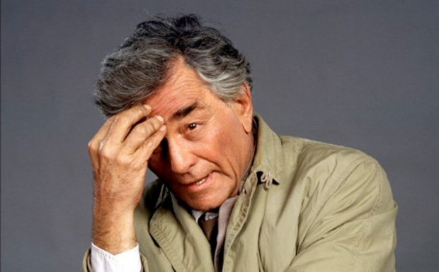
Literarische Texte eignen sich für FU, weil sie??????
Machen Sie sich kurz alleine Gedanken

Slide 44
Literarische Texte eignen sich für FU, weil sie
ein hohes Motivationspotential bieten
zur kreativen Mitwirkung an Sinnbildung auffordern
Kompetenz im Textverstehen fördern
zu kulturellen Vergleichen anregen (dynamischer Kulturbegriff, Perspektivwechsel, Empathie)
Kulturalisierende Zuschreibungen problematisieren können (Stolperstein)
Subjektivität von Wahrnehmung deutlich machen
zu einem SUBJEKTIVIERUNGSKRITISCHEN ZUGANG anregen
generell: ein Fokus auf Herrschaftspraxen ermöglichen

Slide 45
unterschiedliche Perspektiven auf „Wirklichkeit“ vermitteln
die Auseinandersetzung mit Fremdheit , der Konstruktion von Fremdheit ermöglichen
Perspektiv- und Rollenwechsel ermöglichen und der Schulung der Empathiefähigkeit dienen
Fragen und Suchbewegungen initiieren können
Vergnügen bereiten

Slide 46
Auswahl Textkriterien
Bilden Sie neue Gruppen
Diskutieren Sie diese Punkte und machen Sie Notizen zu folgenden Fragen:
Welche literarischen Texte sind für den Fremdsprachenunterricht geeignet?
Versuchen Sie 7 Auswahlkriterien zu formulieren
Vergleichen Sie anschließend Ihre Punkte mit denen von Carola Surkamp und Ansgar Nünning

Slide 47
Kriterien für die Auswahl literarischer Texte
nach Carola Surkamp, Ansgar Nünning: Englische Literatur unterrichten, 2006
Texte sollten:
authentisch sein
den Bedürfnissen und Interessen der Lernenden entsprechen und einen Bezug zu ihrer Lebenswelt haben
v. ihrem sprachl. u. inhaltl. Schwierigkeitsgrad her d. Zielgruppe angemessen sein
die Lernenden zum Nachdenken und Reden über das dargestellte Thema anregen
der Lehrkraft selbst gefallen
m. übergreifenden Lernzielen sowie m. Zielen d. Unterrichtseinheit vereinbar sein

Slide 48
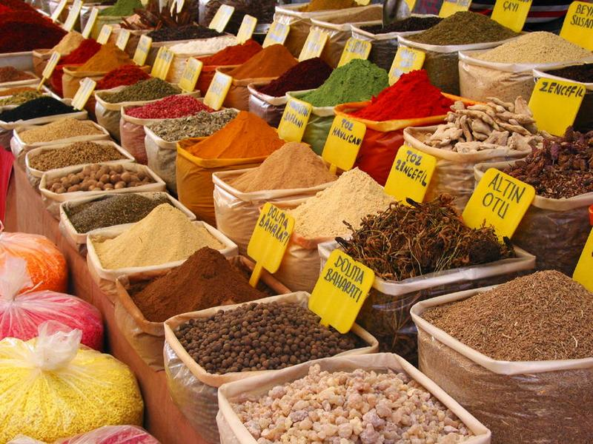
thematisch aktuell und repräsentativ für das Zielsprachenland sein
vielfältige Perspektivenwechsel ermöglichen
im Zusammenhang mit anderen (komplementären oder kontrastiven) Texten behandelt werden
die Interaktion zwischen Textwelt und Welt der Lernenden fördern
vielfältige Anschlussmöglichkeiten sowohl für analytische als auch kreative Textarbeit bieten
…

Slide 49
Aufgabentypologien
Aufgaben vor – während – nach der Lektüre
„In der Muttersprache sind die Worte den Menschen angeheftet, so daß man selten spielerische Freude an der Sprache empfinden kann. …
In einer Fremdsprache hat man aber so etwas wie einen Heftklammerentferner: Er entfernt alles, was sich aneinanderheftet und sich festklammert.“
Yoko Tawada:
„Von der Muttersprache zur Sprachmutter“. In: dies.: Talisman. Literarische Essays. Tübingen: Konkursbuch-Verl., 1996, S. 9-15, Zitat S. 15

Slide 50
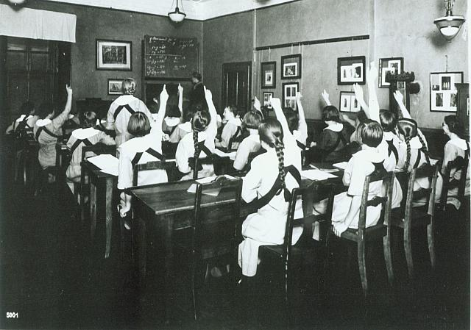
Aufgaben vor/während/nach
der Lektüre/dem Sehen/Hören/Lesen
(Ideen?)

Slide 51
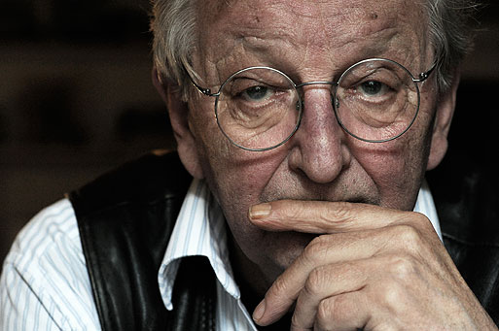
Peter Bichsel: Ein Tisch ist ein Tisch
Vor dem Sehen
1. Informieren Sie sich über den Schriftsteller Peter Bichsel und erstellen Sie ein Kurzreferat.
2. Diskutieren Sie den Titel der Geschichte von PETER BICHSEL „Ein Tisch ist ein Tisch“ und vermuten Sie, wovon darin die Rede sein könnte?
Gebrauchen Sie dabei die folgenden Sprachmittel:
Ich nehme an, dass…
Ich vermute, dass…
Ich meine, glaube, dass…
Mir scheint, dass….
Womöglich…
Eventuell
Ich habe den Eindruck, dass

Slide 52
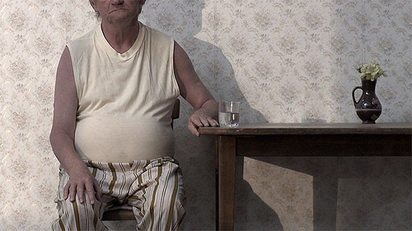
Während des Sehens (https://vimeo.com/8749843)
1. Sehen Sie sich den Filmanfang (0:60)an und schildern Sie Ihre Gefühle
Wie werden Sie von der Musik und den Bildern angestimmt?
(Gruppe 1: Musik; Gruppe 2: Bilder)

Slide 53
Nach dem Sehen/Lesen/Hören
1. Stellen Sie sich vor, Sie haben die Möglichkeit, diesem Mann zu helfen. Welche Ratschläge würden Sie ihm geben.
2. Stellen Sie sich vor, sie seien die „erste Liebe“ dieses Mannes gewesen und hätten sich aus den Augen verloren. Jetzt – nach all den Jahren- sind Sie vom Zustand Ihres alten Freundes entsetzt.
Schreiben Sie einen Dialog zwischen beiden. Wovon könnten sie sprechen?
3. Glauben Sie, es gibt in Ihrer Stadt ähnliche Schicksale? Warum (nicht)?
4. Warum lässt eine Gesellschaft zu, was wären Möglichkeiten/Modelle, alten Menschen eine Perspektive zu geben?
Perspektiven für ältere Menschen:
http://www.kleinezeitung.at/kaernten/sanktveit/3222545/grandiose-granny.story

Slide 54

3-Minute Paper bzw. stille Abschlussreflexion
Themen/Inhalte des Workshops (in Stichpunkten)
Das war mir bereits bekannt (in ausformulierten Sätzen)
Das habe ich neu erfahren (in ausformulierten Sätzen)

Slide 55
Hausaufgabe
Folien wiederholen/lernen
Didaktisierungen fertigstellen
Sich über vortragende Konferenz informieren

